Slide 1

Métodos Cuantitativos
Universidad Diego Portales
Facultad de Ciencias Sociales e Historia
Antropología
Clase 04: Unidad II. La estadística en el contexto de la investigación social
Profesora: Daniela Olivares Collío
Ayudante: María Fernanda Núñez
2do semestre 2025

Slide 2
Profesora: Daniela Olivares Collío
daniela.olivares2@mail.udp.cl
Ayudante: María Fernanda Núñez
maria.nunez.2@ug.uchile.cl

Slide 3
Objetivos
Unidad II. La estadística en el contexto de la investigación social
II.1. Elaboración de una matriz de datos y su libro de códigos.
II.2. Nociones de Universo, Población y Muestra
II.3. Técnicas de recolección y procesamiento de datos
Clase 04

Slide 4
II.1. Elaboración de una matriz de datos y su libro de códigos

Slide 5
¿Qué es una matriz de datos?
Es una forma de organizar la información recogida:
Contiene los resultados de la aplicación del instrumento
Visualiza las respuestas a las preguntas que realizamos en nuestra encuesta
Es la tabla donde cada fila representa un caso u observación (ej.: una persona, un hogar, una entrevista, un país) y cada columna una variable (ej.: sexo, edad, ingresos).

Slide 6
¿Qué es una matriz de datos?
Problema
Levantamiento de datos
Matriz de datos
Pregunta
Encuesta
Análisis de datos
Hipótesis
Metodología
Conclusiones

Slide 7
¿Qué es una matriz de datos?
Es una forma de organizar la información recogida.
CASO | Nombre | Edad | Nivel Educativo
1 | Clemente | 1 | 1
2 | Sofía | 50 | 15
3 | Javier | 15 | 9
4 | Pedro Pablo | 30 | 17

Slide 8
¿Qué es una matriz de datos?
Es una forma de organizar la información recogida.
Nivel Educativo:
Nunca asistió
Sala cuna
Jardín infantil
Pre kínder/Kínder
Educación especial
Primaria/Preparatoria
Educación Básica
Humanidades
Educación Media (CH)
Técnica, Comercial, Normalista
Educación TP
Técnico nivel superior incompleto
Técnico nivel superior completo
Profesional incompleto
Profesional completo
Postgrado incompleto
Postgrado completo
CASO | Nombre | Edad | Nivel Educativo
1 | Clemente | 1 | 1
2 | Sofía | 50 | 15
3 | Javier | 15 | 9
4 | Pedro Pablo | 30 | 17

Slide 9
¿Qué es una matriz de datos?
Es una forma de organizar la información recogida.
CASO | p1_n | p2_edad | p3_nedu
1 | Clemente | 1 | 1
2 | Sofía | 50 | 15
3 | Javier | 15 | 9
4 | Pedro Pablo | 30 | 17
Libro de códigos:
p1_n = “Nombre”
p2_edad = “Edad”
p3_nedu = “Nivel educativo alcanzado”

Slide 10
Sistematización de datos
Encuesta
BB.DD.
Libro de códigos

Slide 11
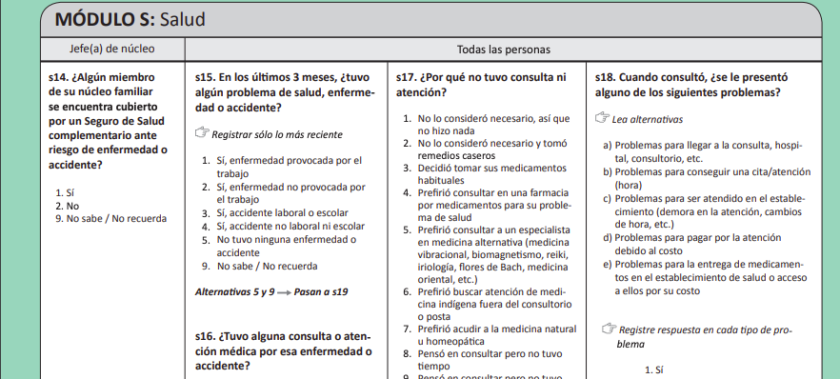
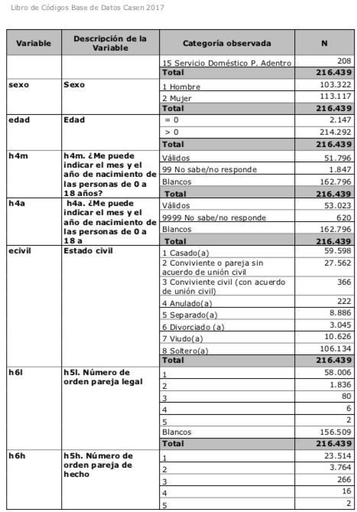
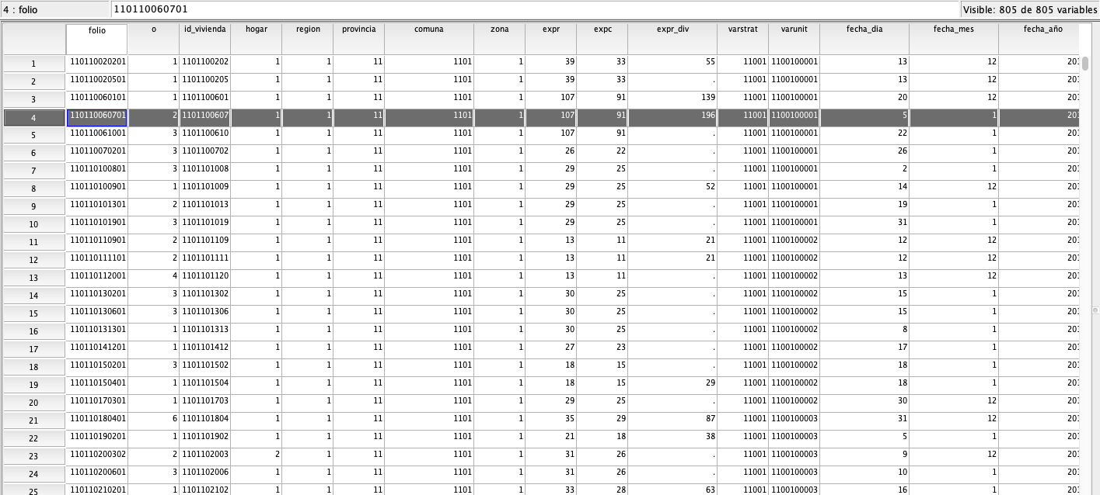
Sistematización de datos

Slide 12
¿Qué es una matriz de datos?
Es una forma de organizar la información recogida.
CASO | p1_n | p2_edad | p3_nedu
1 | Clemente | 1 | 1
2 | Sofía | 50 | 15
3 | Javier | 15 | 9
4 | Pedro Pablo | 30 | 17
Libro de códigos:
p1_n = “Nombre”
p2_edad = “Edad”
p3_nedu = “Nivel educativo alcanzado”

Slide 13
Conceptos clave
Variable identificadora: En general, en la primera columna hay un ID de caso, con un número único, el “rut” del caso en la BB.DD. (base de datos), se nombre como folio, id, id_caso u otro.
Número de casos (N): Se le dice “N” al total de casos de una matriz o la cantidad de respuestas en una variable.
Preguntas cerradas: Variables que cuentan con un número determinado de alternativas o atributos de respuesta.
Preguntas abiertas: Variables que cuentan con un número indeterminado de opciones de respuestas, muchas veces estas pasan por un proceso de codificación posterior.
Valores perdidos (missing): El valor perdido es un caso que no tiene respuesta en una variable o pregunta, a veces se pone el número “99”, “No sabe”, “No responde” y se recodifica como valores perdidos.

Slide 14
Ejemplo
Estudio Longitudinal Social de Chile (ELSOC): https://coes.cl/encuesta-panel/
Encuesta de Caracterización Socioeconómica Nacional (Casen): https://observatorio.ministeriodesarrollosocial.gob.cl/encuesta-casen-2022

Slide 15
Ejercicio 1
Elegir una encuesta con una temática de tu interés.
Buscar en internet y descargar:
Cuestionario
Base de datos
Libro de códigos
Manual de usuario

Slide 16
II.2. Nociones de Universo, Población y Muestra

Slide 17

Conceptos clave
Universo
Población
Muestra

Slide 18

Conceptos clave
Universo: Conjunto total de elementos sobre los que se quiere obtener información.
Población: Subconjunto del universo que es de interés específico para la investigación.
Muestra: Subconjunto de la población que será observado o medido.

Slide 19
Población y muestra
Población
La población es el conjunto de todos los sujetos de interés en un estudio.
La muestra es un subconjunto de la población a través de los cuales el estudio recoge los datos.
Muestra

Slide 20
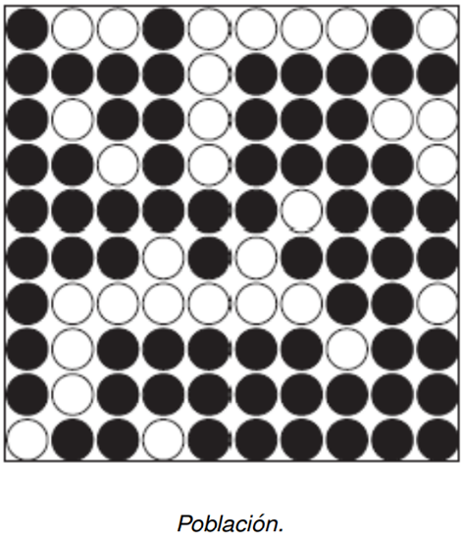
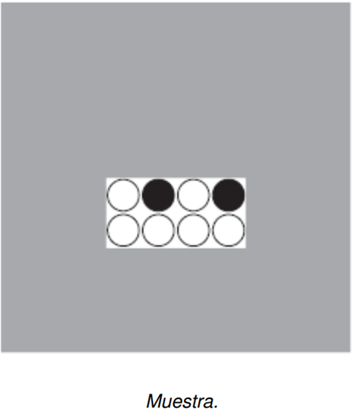

Población y muestra
Población
Muestra

Slide 21
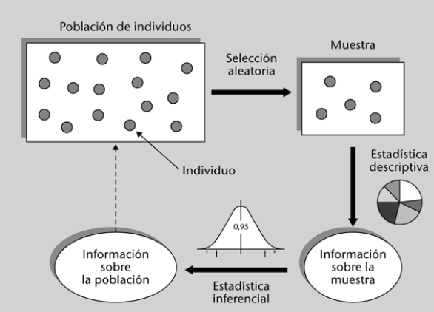
Población y muestra

Slide 22
Parámetro y estadístico
Parámetros:
Un parámetro es una característica numérica de resumen de la población.
Estadísticos:
Un estadístico es una característica numérica de resumen de la muestra.
Población
Muestra

Slide 23
Parámetro y estadístico
Por ejemplo:
La proporción de círculos blancos en la población es 0.3 o 30%. Lo que es un parámetro.
La proporción de círculos blancos en la muestra 1 es 0.75 o 75%.
Mientras que la proporción de círculos blancos en la muestra 2 es 0.375 o 37.5%.
Estas proporciones son estadísticos.

Slide 24
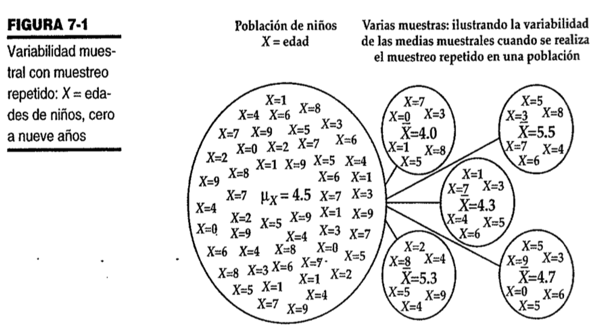

Slide 25
II.3. Técnicas de recolección y procesamiento de datos

Slide 26
Tipos de muestreo
Probabilísticas (al azar, sistemática, estratificada).
No probabilísticas (por conveniencia, bola de nieve, intencional).

Slide 27
Técnicas de recolección de datos
Encuestas y cuestionarios: Diseño y uso de preguntas cerradas y abiertas.
Observación cuantitativa: Uso de escalas y categorías para medir comportamientos o fenómenos.
Censo

Slide 28
Procesamiento de datos
Codificación
Estadística Descriptiva
Inferencia Estadística
Correlación y Regresión

Slide 29
Métodos Cuantitativos
Universidad Diego Portales
Facultad de Ciencias Sociales e Historia
Antropología
Clase 04: Unidad II. La estadística en el contexto de la investigación social
Profesora: Daniela Olivares Collío
Ayudante: María Fernanda Núñez
2do semestre 2025

